Slide 1


Slide 2
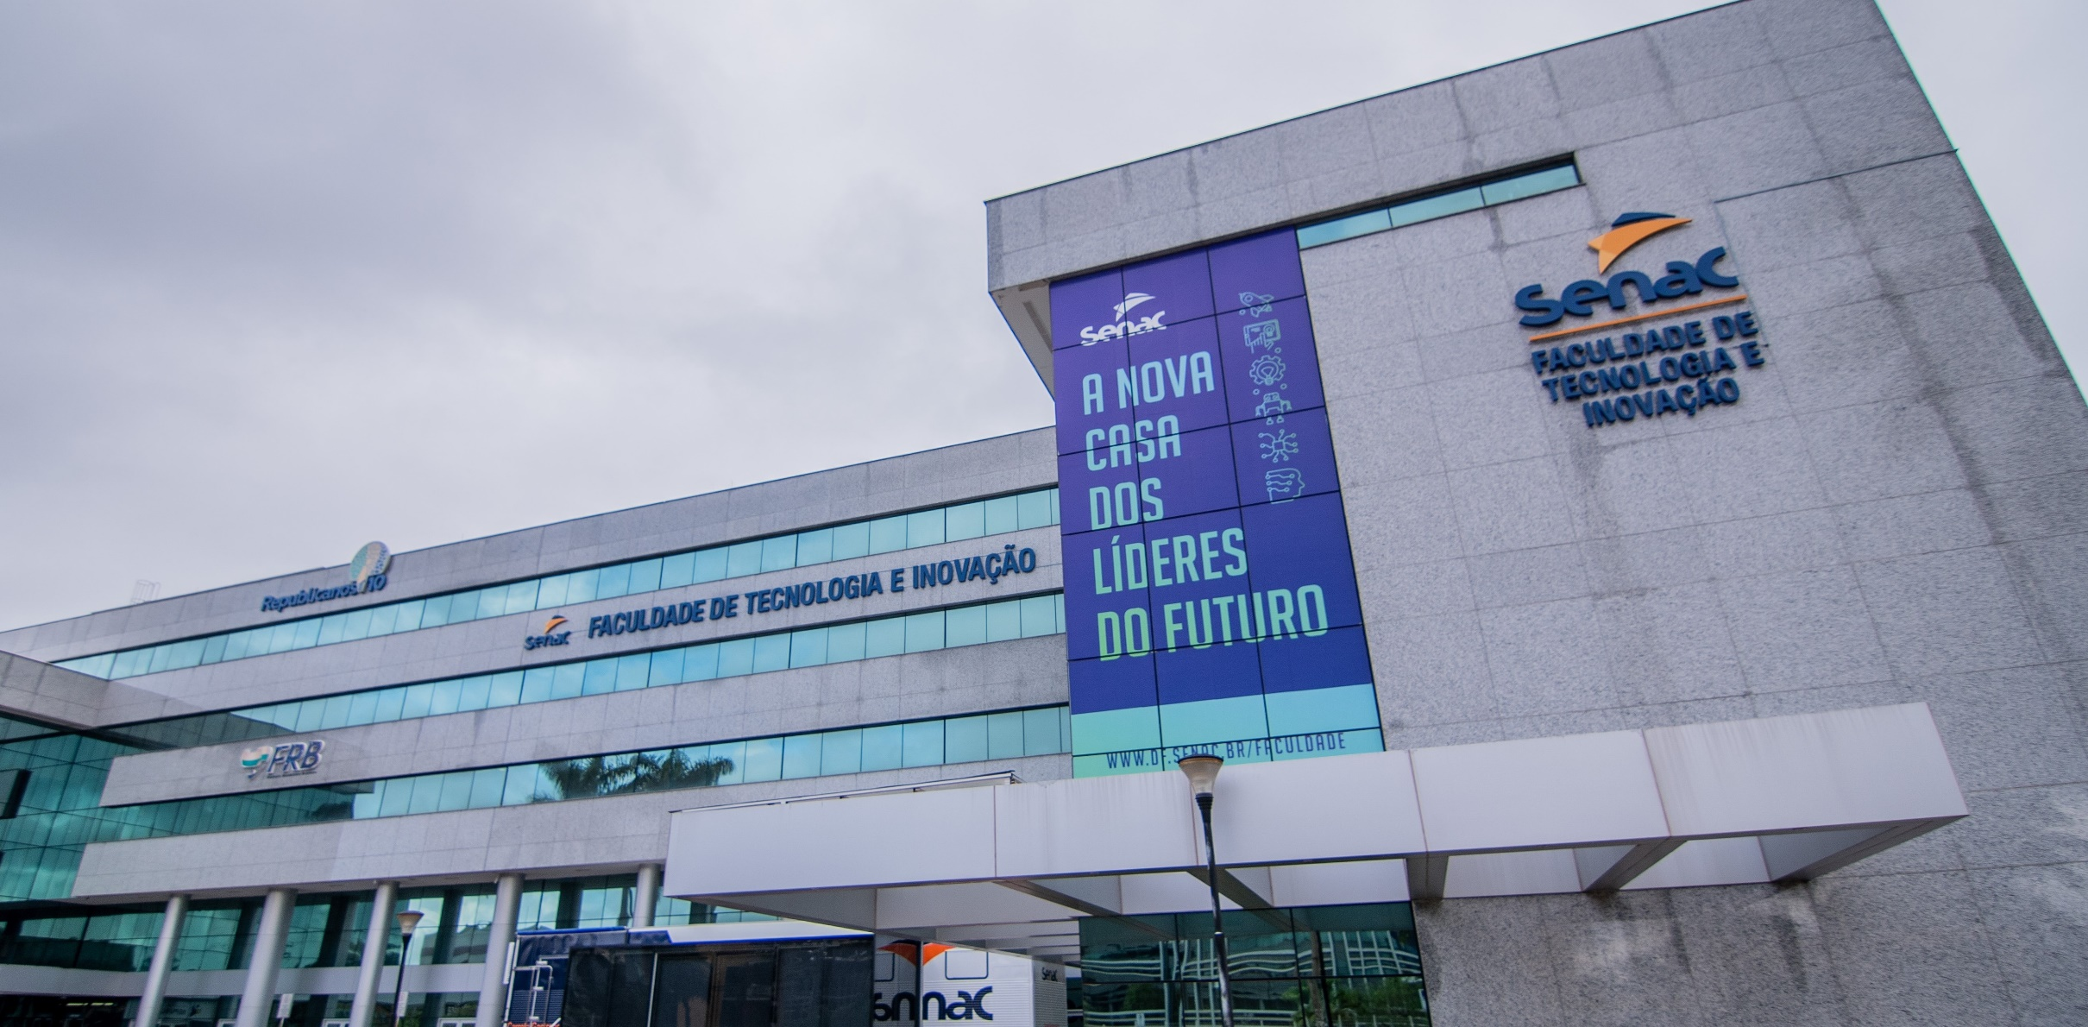



Slide 3


Educação Superior - Senac
Histórico da criação das IES do Senac
Senac SC
Senac RJ
Senac DF
Senac RS
Senac GO
Senac AM
2002
2005
2007
2017
1989
2004
2006
2019
Senac SP
Senac MG
Senac PE
- 26 Unidades de
Ensino Superior
- 9 DRs atuantes
(AM, DF, GO, MG,PE, RJ, RS, SC e SP).
- 3 DRs ingressantes
(MS, PR e CE)

Slide 4



Títulos mais ofertados pelo Senac (Graduação)
Foram analisados os Top 10 cursos (Presencial)
3580
2636
2407
2247
1955
Tecnologia em Processos Gerenciais
Tecnologia em Análise e Desenvolvimento de Sistemas
Curso Superior de Tecnologia em Gestão da Tecnologia da Informação
Tecnologia em Gastronomia
Administração
RS|SC
DF|RJ|RS|SC|SP
DF|GO|SC|SP
AM|MG|PE|SC|SP
MG|SP
1955
938
797
786
733
Tecnologia em Gestão de Recursos Humanos
Curso Superior de Tecnologia em Gestão Comercial
Bacharelado em Ciências Contábeis
Arquitetura e Urbanismo
Curso Superior de Tecnologia em Redes de Computadores
DF|PE||RS|SC|SP
DF|GO|RS|SC|SP
RS|SP
RJ|RS|SP
SP
Fonte: Ambiente de Recepção – Módulo Produção

Slide 5
Educação Superior - Senac
Por que começamos a atuar na educação superior?
Para atender às demandas do setor produtivo por profissionais com maior nível de qualificação formal e competências alinhadas às necessidades específicas das ocupações.
A partir do final da década de 80, o Senac se destacou pelo desenvolvimento de cursos pioneiros para a formação de profissionais de nível superior para segmentos econômicos em que atua, os quais apresentavam demanda por pessoas qualificadas e com escassa, ou nenhuma, oferta de formação superior no País.
Mesmo nos cursos mais tradicionais, o Senac identifica demandas de formação diferenciadas, como é o caso do Bacharelado em Nutrição, que integra conhecimentos de gastronomia, ou o Bacharelado em Administração, que promove formação voltada ao empreendedorismo.
A oferta sempre foi definida a partir de demandas de setores do comércio e de serviços ou da antecipação de tendências do mercado de trabalho.

Slide 6
  Quem somos
16 ANOS !!!
A Faculdade de Tecnologia e Inovação Senac-DF foi credenciada pela Portaria Ministerial nº. 208, de 27 de Fevereiro de 2007, com estabelecimento na Avenida W4 SEUP 703/903, Bloco A, na cidade de Brasília, Distrito Federal.

Slide 7
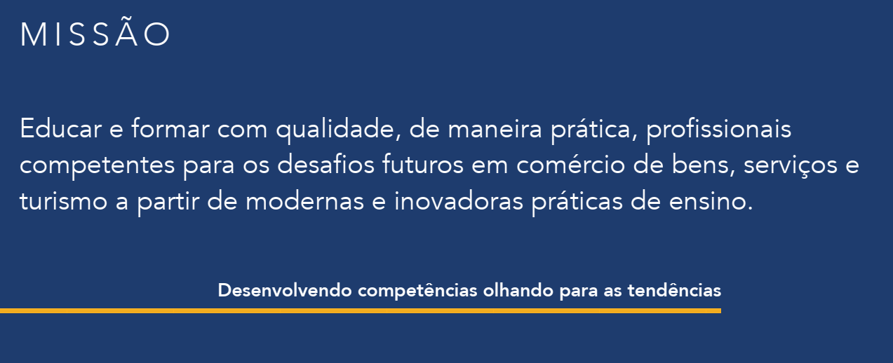

Slide 8
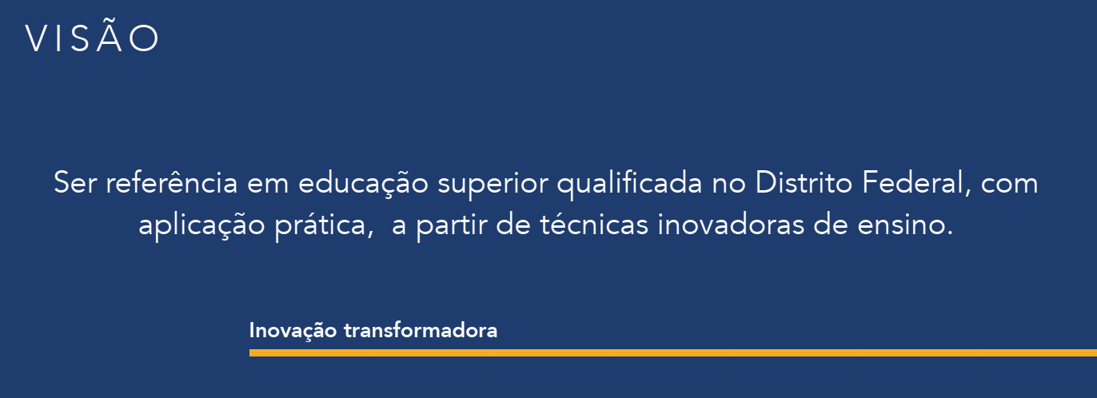

Slide 9
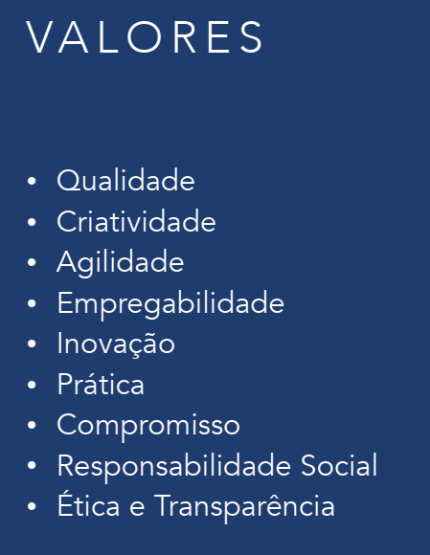

Slide 10


GRADUAÇÃO TECNOLÓGICA
Conheça os nossos cursos presenciais e à distância de graduação tecnológica da Faculdade Senac-DF
  Curso tecnólogo também é superior?
Sim! Tecnólogo é superior, da mesma maneira que os formatos de Bacharelado e Licenciatura. Assim, quem o escolhe terá um diploma de faculdade tão válido quanto os outros.
É um modelo de graduação que apresenta algumas características próprias:
objetivo do curso – conteúdos mais específicos
grande curricular - mix de disciplinas teóricas e práticas, com mais aulas práticas
duração – 2 anos a 2 anos e meio

Slide 11

Faculdade de Tecnologia e Inovação Senac DF
A Formação Técnica e Profissional é uma das opções de itinerários formativos do Novo Ensino Médio. Já a Formação Tecnológica Profissional de Ensino Superior é uma modalidade de ensino superior que tem como objetivo formar profissionais para atuar em áreas específicas do mercado de trabalho.
Cursos Superiores de Tecnologia (8)
Informação e Comunicação
Análise e Desenvolvimento de Sistemas
Gestão da Tecnologia da Informação
Segurança da Informação
Banco de Dados / Ciência de Dados
Gestão e Negócios
Gestão Comercial
Gestão de Recursos Humanos
Marketing
Turismo, Hospitalidade e Lazer
Gestão de Turismo

Slide 12

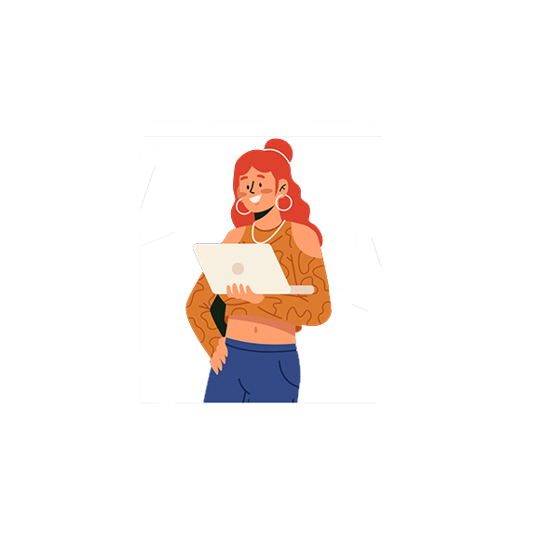
PÓS-GRADUAÇÃO
Entre os melhores programas de Pós-graduação do Distrito Federal com certificado reconhecido em todo o Brasil.
Banco de Dados & Business Intelligence
Big Data Analytics
Defesa Cibernética
Docência no Ensino Superior
Finanças Corporativas
Gestão de Pessoas
Gestão de Planos de Saúde
Gestão de Projetos

Slide 13
Gestão Hospitalar
Governança Corporativa e Auditoria
Governança Corporativa e Compliance
Governança em Tecnologia da Informação
Marketing – Do Varejo ao Digital
MBA em Direito Empresarial
MBA Gestão Empreendedora de Negócios
MBA em Gestão de Turismo, Hospitalidade e Eventos
MBA em Gestão do Varejo 4.0
MBA em Organizações Sociais e da Sociedade Civil
MBA em Supply Chain Management

Slide 14


EDUCAÇÃO EXECUTIVA E EXTENSÃO
Conheça os nossos cursos presenciais e à distância de graduação tecnológica da Faculdade Senac-DF
Aws Cloud Solutions Architect Associate
Preparatório New Ccna
Fundamentos de Computação em Nuvem
Segurança Cibernética
Liderança em Tempos de Crise
Neurociência Aplicada a Negócios
Data Analytics em R

Slide 15


Statistical Learning em R
LGPD – Como Implementar na Prática
Pesquisa de Marketing
Design e Planejamento de Mídias Sociais
Gestão de Estoques
Inglês para a área de Negócios (A1)

Slide 16
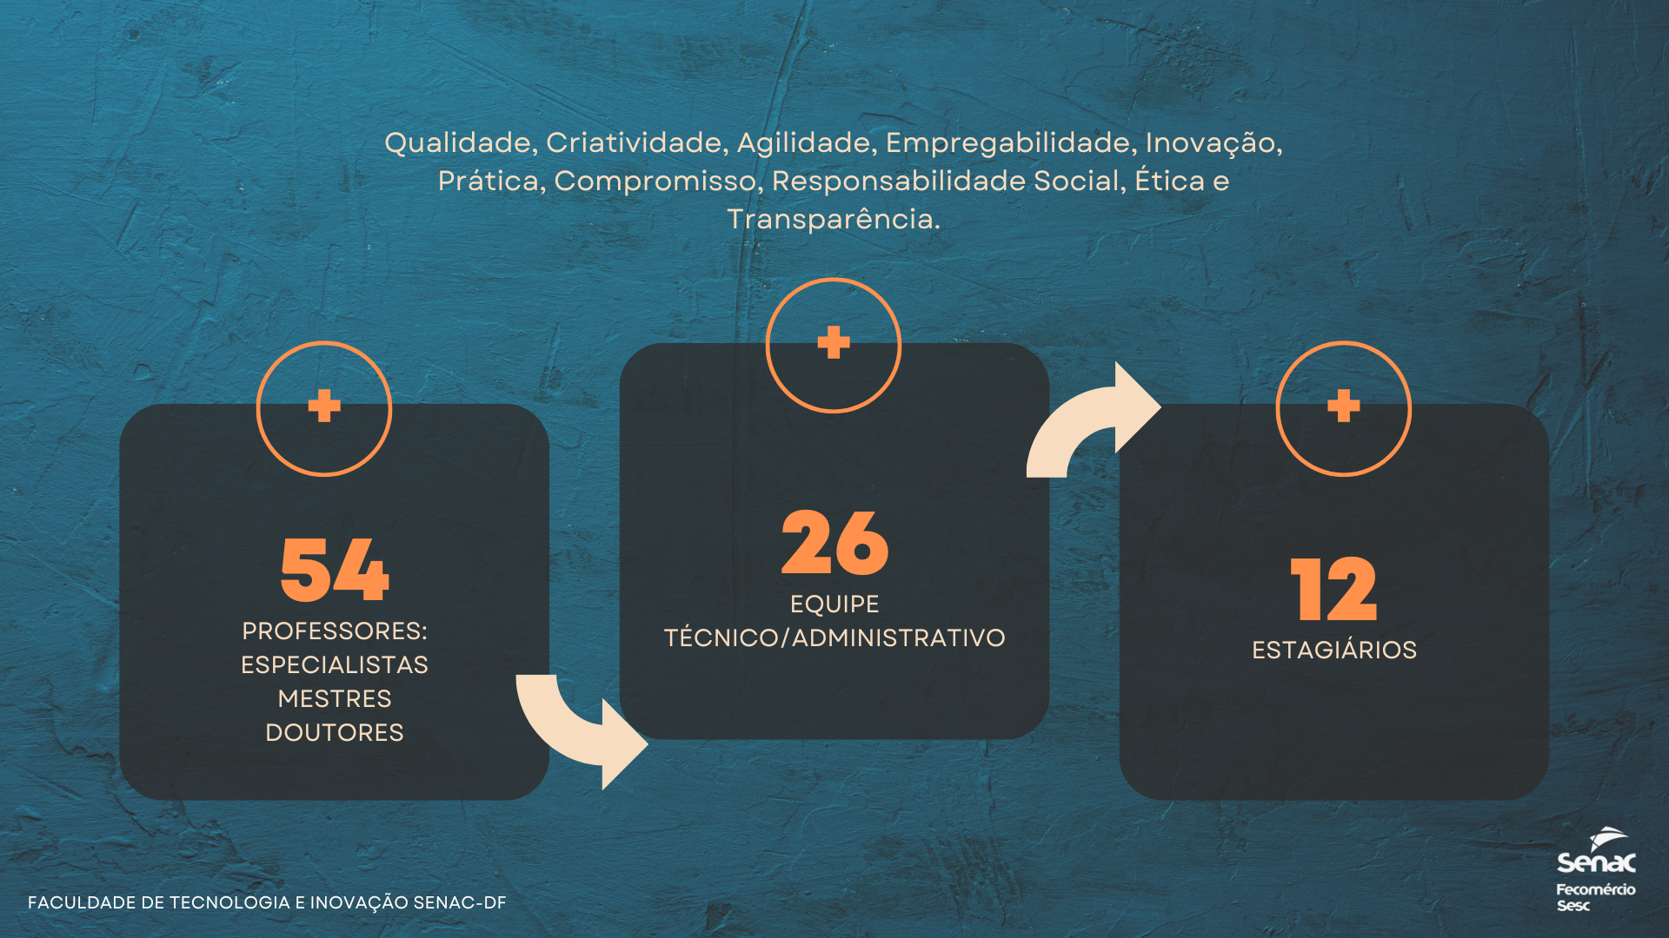
29
64
11

Slide 17
Ações Acadêmicas Implementadas
Núcleo de Valorização do Aluno – NUVA Atendimento Online Processo de Ensino e Aprendizagem e Coaching Divulgação de vagas de emprego/estágios; Orientação na elaboração de currículos profissionais; Orientação no cadastro de agências de integração e Linkedin; Curso de Extensão – sobre Felicidade (autoconhecimento)

Slide 18
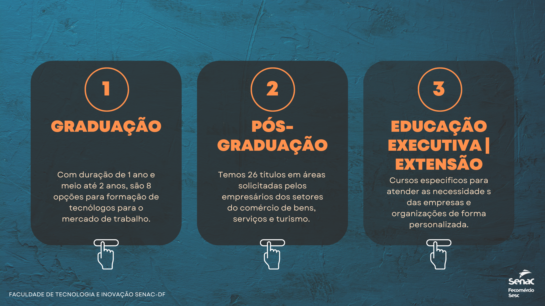

Slide 19
Faculdade de Tecnologia e Inovação Senac DF
.
Desafios

Slide 20

Faculdade de Tecnologia e Inovação Senac DF
Cenário Atual
5° Itinerário Formação Técnica e Profissional

Slide 21
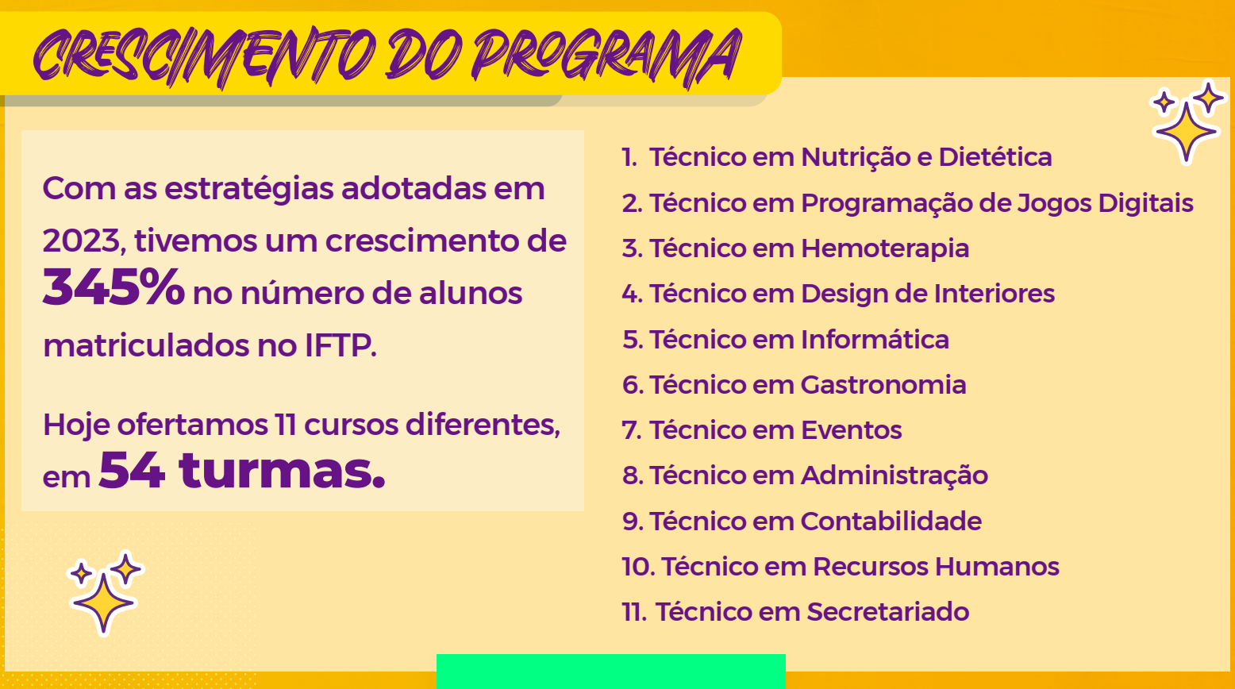
1300 alunos !!!

Slide 22


Slide 23
VERTICALIZA
O objetivo do projeto Verticaliza é ofertar curso de aperfeiçoamento tecnológico para gestores educacionais, para planejamento e desenvolvimento de projetos pedagógicos de cursos de educação profissional técnica de nível médio articulados com cursos de educação profissional tecnológica de graduação, mediante aproveitamento de estudos.

Slide 24
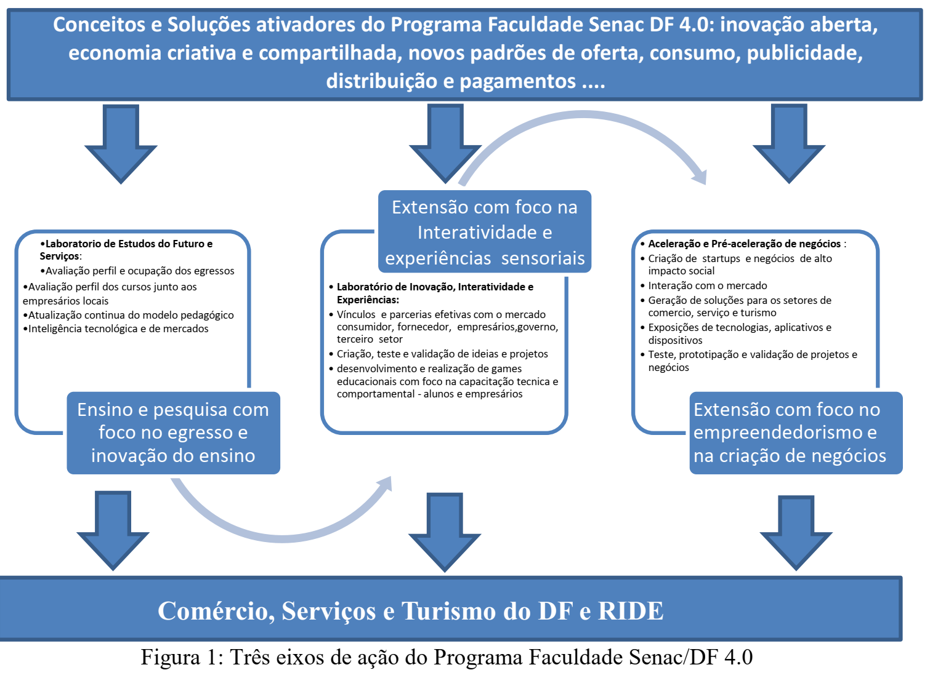

Slide 25
Tríade
Indissociabilidade entre desenvolvimento social, econômico e tecnológico e a tríade educação empreendedora – competitividade – desenvolvimento econômico e social sustentável
Educação Empreendedora
Desenvolvimento
Competividade
Empreendedor de sucesso
Notes:
Mostrar que se queremos ter jovens empreendedores de sucesso temos que trabalhar a inseparabilidade da tríade educação empreendedora, competitividade e desenvolvimento sustentável, tendo como resultado final o empreendedor de sucesso.

Slide 26



Vantagens
Cursos valorizados no mercado;
Relação custo/benefício;
Formação focada nas necessidades do mercado de trabalho;
Formação superior em menos tempo;
Professores alinhados com a realidade do mercado;
Recrutamento e Seleção / direcionamento de alunos para o mercado de trabalho
Capacitação “in company” aos colaboradores da empresa
parceira;
Acompanhamento Coaching de carreiras.
FACULDADE DE TECNOLOGIA SENAC DF

Slide 27
  Competências gerais esperadas com a capacitação
Indivíduos Empreendedores
Conhecimento do mundo dos negócios
Etapas de planejamento
Características de comportamento empreendedor
Cultura empreendedora ética e cidadania
Autonomia
Coletividade e trabalho em equipe
Notes:
Entende-se por competências gerais esperadas a obtenção de conhecimentos e o desenvolvimento de habilidades que caracterizam o indivíduo empreendedor: conhecimento sobre o mundo dos negócios, das etapas de planejamento estratégico, tático e operacional para realizar o planejamento, reconhecimento das características de comportamento empreendedor, desenvolvimento da cultura empreendedora, ética e cidadania, autonomia de gestão e decisão, e habilidades para trabalho em equipe e em prol da coletividade.

Slide 28
Realidade
Potenciais
Novas tecnologias: emergência de mercados globais
Inclusão digital, social e econômica
Desafios
Qualidade e pertinência do Ensino Profissional
Desemprego crescente entre os jovens
Baixa Competitividade da economia brasileira
Evasão escolar em alta
Novo perfil requerido: empreendedor, criatividade e inovação
Notes:
Fazer a apresentação de baixo para cima em cada lado da balança. Temos revoluções tecnológicas, a partir das quais crescem exponencialmente novas oportunidades de mercados, como os aplicativos que de forma “simples” resolvem problemas cotidianos na base da pirâmide social e econômica. Isso produz em escala exponencial a inclusão digital e acesso a bens e serviços por toda a sociedade, especialmente classes C,D e E. Por outro lado, temos um novo perfil de empreendedores mais criativos e inovadores, dispostos a romper barreiras culturais. Para eles o mundo está na palma de sua mão. Temos então o tão conhecido fenômeno da “destruição criativa”. No campo dos desafios precisamos vencer a ainda existente baixa qualidade do ensino médio e profissional, alinhar com a demanda real de mercado para reduzir as altas taxas de crianças, jovens e adultos fora da escola, criar um ecossistema favorável à geração de empregos e elevar a taxa de competitividade de nossa indústria, comercio e serviços. A era digital traz consigo novos desafios e formas de fazer negócios, de lazer, de cultura, de tomar decisões, etc...

Slide 29
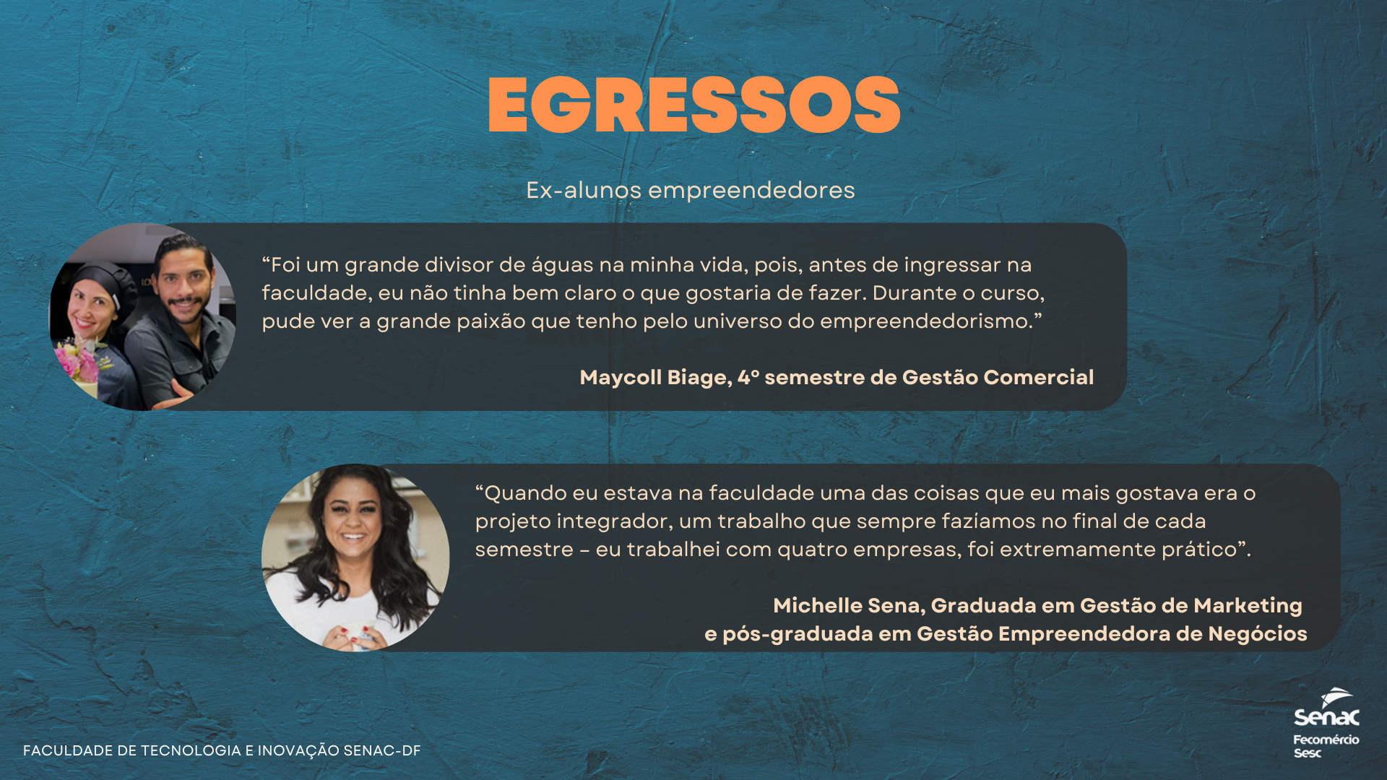
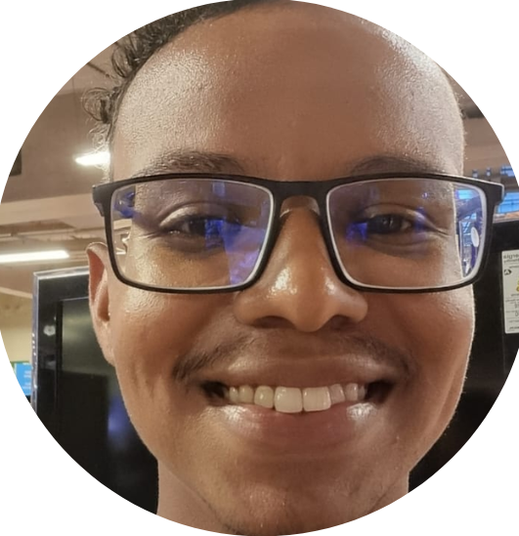

“Quando fui entrevistado pela Compass UOL, pude perceber o quanto o meu curso fez a diferença. Os recrutadores valorizaram a minha capacidade de dominar diversas tecnologias em um curto período de tempo, além da minha habilidade em aplicar esses conhecimentos de forma prática em projetos reais. Foi evidente que o meu curso me proporcionou uma base sólida e uma visão abrangente das principais tecnologias utilizadas pela empresa.”
Wilmondes Gabriel - Graduado em Análise e Desenvolvimento de Sistemas

Slide 30

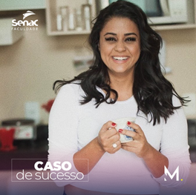

NOSSOS ALUNOS E EX-ALUNOS
“Foi um grande divisor de águas na minha vida, pois, antes de ingressar na faculdade, eu não tinha bem claro o que gostaria de fazer. Durante o curso, pude ver a grande paixão que tenho pelo universo do empreendedorismo.”
“Quando eu estava na faculdade uma das coisas que eu mais gostava era o projeto integrador, um trabalho que sempre fazíamos no final de cada semestre – eu trabalhei com quatro empresas, foi extremamente prático”.
“A metodologia de ensino é muito assertiva, sempre fazendo com que o aluno aprenda na prática e sem dúvida dá resultados melhores. Fixa o conteúdo e traz desenvolvimento pessoal e profissional.”
Maycoll Biage, 4º semestre de Gestão Comercial
Michelle Sena, Graduada em Gestão de Marketing e pós-graduada em Gestão Empreendedora de Negócios
Elisandra Alves, 4º semestre de Gestão Comercial

Slide 31
Faculdade de Tecnologia e Inovação Senac DF
Principais decisões rumo a nova Faculdade:
Novos cursos de graduação
Proposta de turnos alternativos para a oferta dos cursos de graduação
Implantação de novos programas de pós-graduação
Núcleo de Tecnologias Educacional - NTE
Atualização do Regimento Acadêmico
Elaboração do Regulamento da Rede de Bibliotecas SENAC DF.
Apreciação e aprovação da matriz curricular do curso de formação de instrutores e professores.
Estudos para o PDI 2021-2025.
Novo Plano de Carreira Docente.

Slide 32
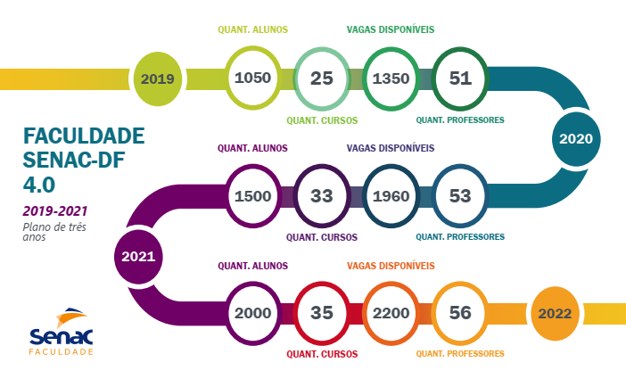

Slide 33
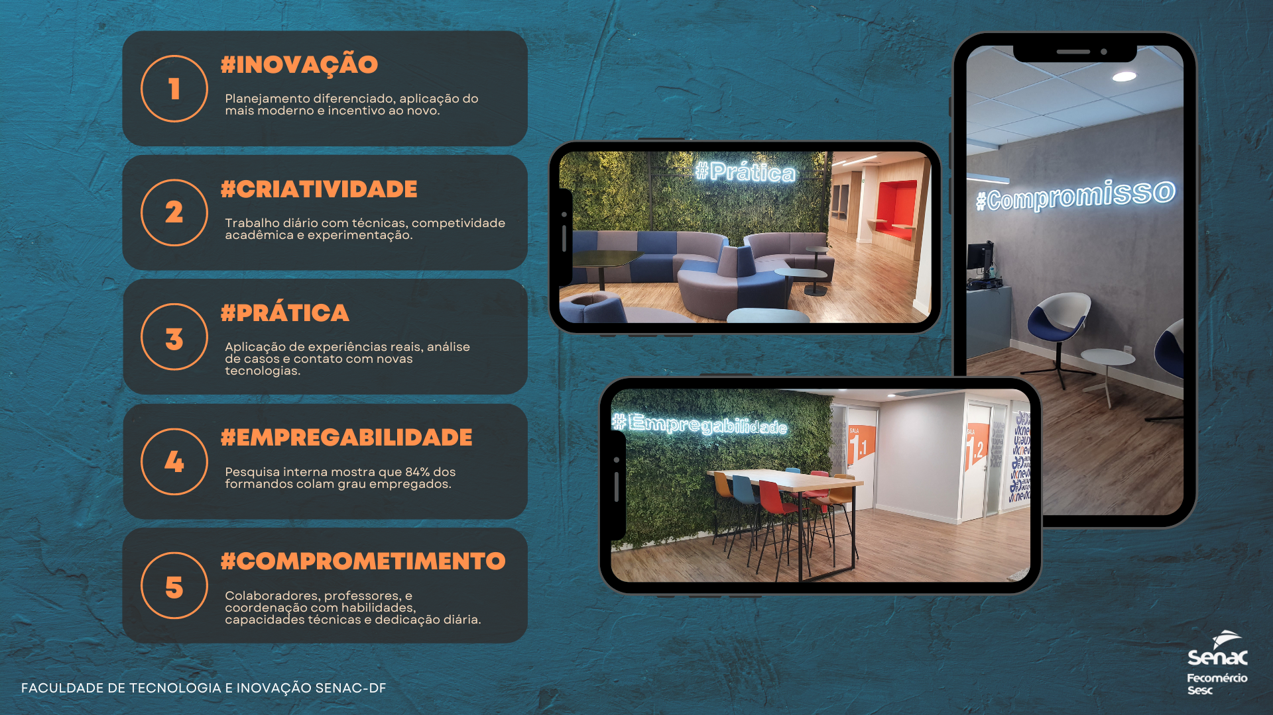

Slide 34

DIFERENCIAIS ACADÊMICOS
Fomento ao protagonismo do estudante
Estímulo à pesquisa e resolução de problemas reais
Conexão com o mercado de trabalho
Itinerário formativo com a oferta de cursos de pós-graduação
Acompanhamento psicopedagógico
Jornadas interdisciplinares
Avaliação integrada
Laboratórios de inovação
Projeto de educação empreendedora
...

Slide 35
DIFERENCIAIS ACADÊMICOS
Portifólio de cursos de especialização, extensão e educação empreendedora
Núcleo de inovação tecnológica
Parcerias com os empresários dos setores de comércio, serviço e turismo no DF
Banco de oportunidades
Encaminhamento do estudante ao mercado de trabalho – estágio remunerado e emprego formal
Eventos de integração dos setores empresariais

Slide 36
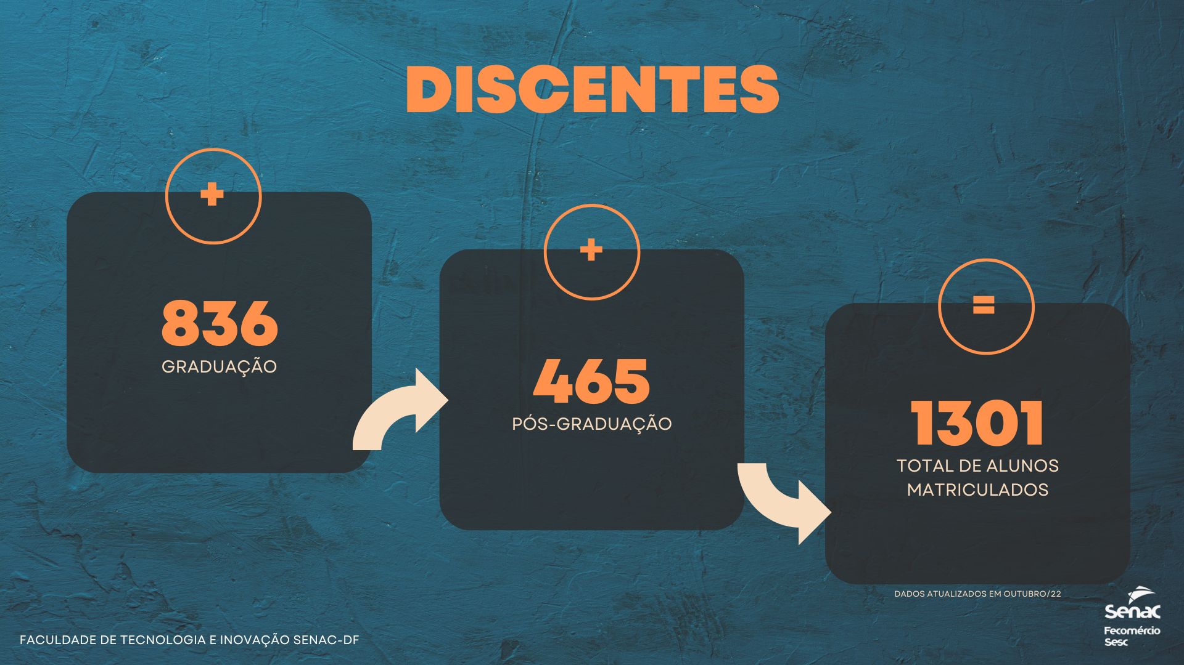
1.133
318
1.451

Slide 37






Slide 38


OBRIGADO PELA ATENÇÃO!

Slide 39


